Slide 1
Etnické rozdíly zprostředkované žákům na 1. stupni prostřednictvím příběhů
2024
Anežka Rücklová

Slide 2
Úvod
Cíl:
Které knihy lze žákům na 1. stupni zprostředkovat téma etnických rozdílů
Popsat současnou situaci ve vybrané základní škole
Výzkumné otázky:
VO1: Které typy knih tematizují téma etnických rozdílů pro žáky mladšího školního věku?
VO2: Jakými postupy lze téma etnických rozdílů zprostředkovat žákům mladšího školního věku?
VO3: Jak žáci na dané téma reagují a jaký k němu mají postoj?

Slide 3
Teoretický výklad
Multikulturní společnost
Multikulturní a interkulturní výchova
Čtenářská gramotnost
Rešerše literatury pro děti
Vybrané metody čtení

Slide 4
Metodologie
Kvalitativní výzkum
Evaluace tří odučených lekcí
Výzkumný vzorek
Tři vyučující
Jedna třída
Metody sběru dat
Polostrukturovaný rozhovor
Realizace a evaluace lekcí
Nestrukturované pozorování

Slide 5
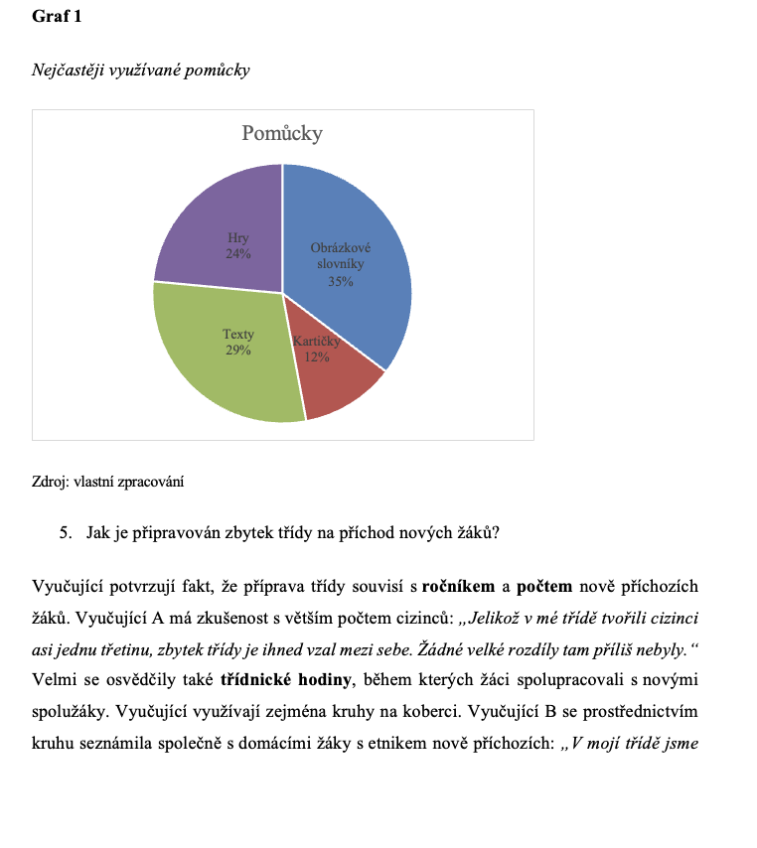
Výsledky výzkumu
Vyhodnocení rozhovoru

Slide 6
Výsledky výzkumu
Lekce 1 Veselé pohádky z celého světa
Lekce 2 Maja a Kim
Lekce 3 Židle pro Anhelinu

Slide 7
Diskuse
Hlavní přínos - zjištění od třech pedagogů a odučené lekce
Zjištění z lekcí:
Kvalitní zdroj pro mou budoucí profesi
Inspirace pro další pedagogy
Omezený výzkumný vzorek
Nelze zobecňovat
Realizace lekcí v neznámém prostředí

Slide 8
Závěr
Čeští pedagogové využívají omezený počet pomůcek a nástrojů při začleňování nově příchozích žáků a literatura nebývá příliš využívanou oblastí.
Lekce se osvědčily a splnily očekáváné cíle.
Získané data se stala odpovědí na výzkumné otázky.

Slide 9
Zdroje
Primární literatura:
Černoušek, M. (2019). Děti a svět pohádek: kouzlo vyprávěného slova. Vyd. 2., Portál.
Doležalová, J. (2009). Gramotnost In Průcha. (s. 223–229). Portál.
Hausenblas, O., & Košťálová, H. (2006). Co je E – U – R (podrobněji k fázi Reflexe). Kritické listy, 24, 67 – 69. https://kritickemysleni.cz/wp-content/uploads/2020/05/KL24_web.pdf
Průcha, J. (2006). Multikulturní výchova - příručka (nejen) pro učitele. Triton.
Říčan, J. (2021). Multikulturní výchova: teorie a praxe průřezového tématu. Univerzita J. E. Purkyně v Ústí nad Labem.
Šišková, T. (2008). Výchova k toleranci a proti rasismu. 2. Vyd., Portál.

Slide 10
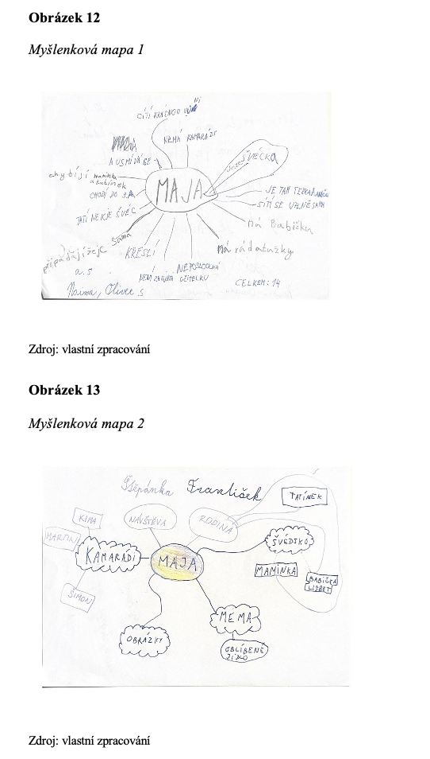
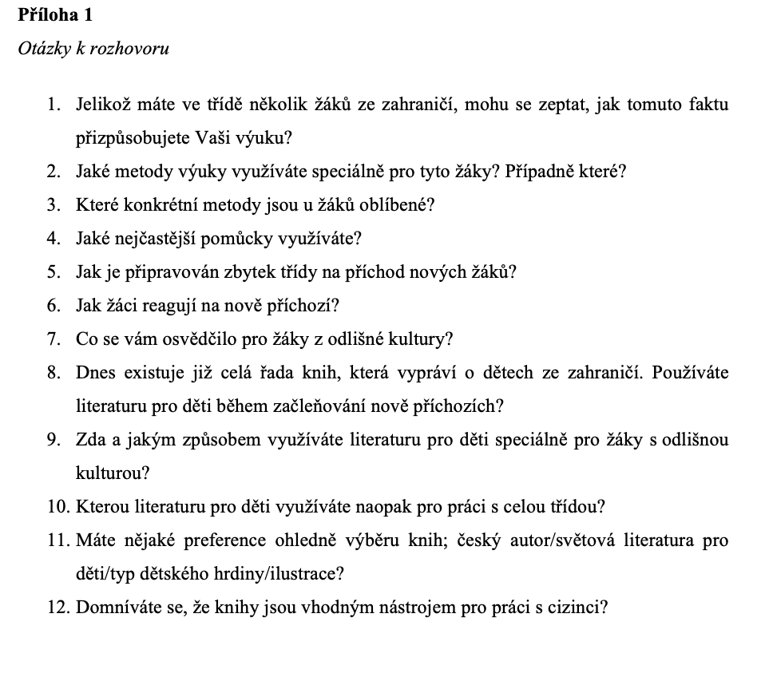
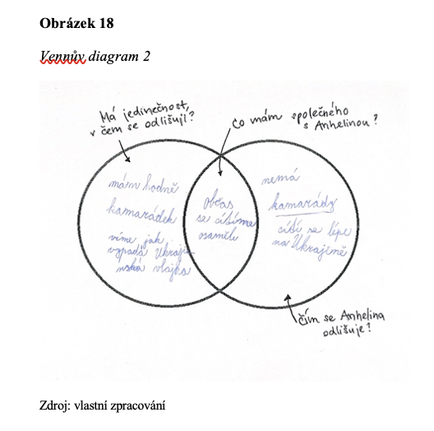
Ukázky z vybraných částí práce

